Slide 1
Татаро-монгольское нашествие.

Slide 2
Татарская знать была заинтересована в расширении пастбищ и организации грабительских походов

Slide 3
Вождем монгольских племен был избран Чингисхан (Великий хан).

Slide 4
В 1237г. первому удару подверглась Рязань. Далее Суздаль и Владимир.

Slide 5
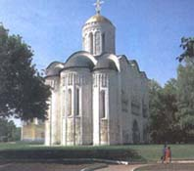
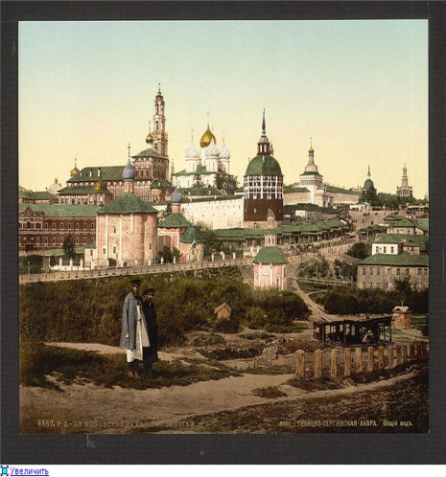
В середине января хан Бату (внук Чингисхана) занимает Москву, Владимир.

Slide 6
Все города на севере, кроме Торжка, сдались почти без боя. После Торжка хан Бату не идет на Новгород.

Slide 7
Татаро-монгольское нашествие привело к упадку русского государства. Был нанесен громадный ущерб экономическому, политическому и культурному развитию Руси. Массовому разорению подверглись русские города Исчезли многие ремесла.

Slide 8
Русские княжества сохранили свою землю, но были зависимы от хана. Благодаря такой мягкой политике, русская земля была спасена от полного разграбления и уничтожения.

Slide 9
24 ноября 1480 года окончилось татаро-монгольское иго.

